Slide 1
Schaap & Geit
Welzijn en gezondheid

Slide 2
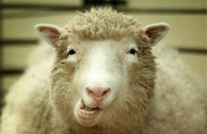
Lichaamstaal
Schaap
Geit
Alert op onze lichaamstaal
Staan de oren naar achter zijn ze alert
Staan de oren opzij is dit neutraal
Communiceren doormiddel van oogcontact
Flemen, speels, willen gedekt worden

Slide 3
Sociaal gedrag
Schaap
Geit
Zonder soortgenoten vereenzamen ze
Stampvoeten als waarschuwing voor gevaar
Communiceren doormiddel van blaten
Nieuwsgierig
Samen met andere geiten
Fysiek contact

Slide 4
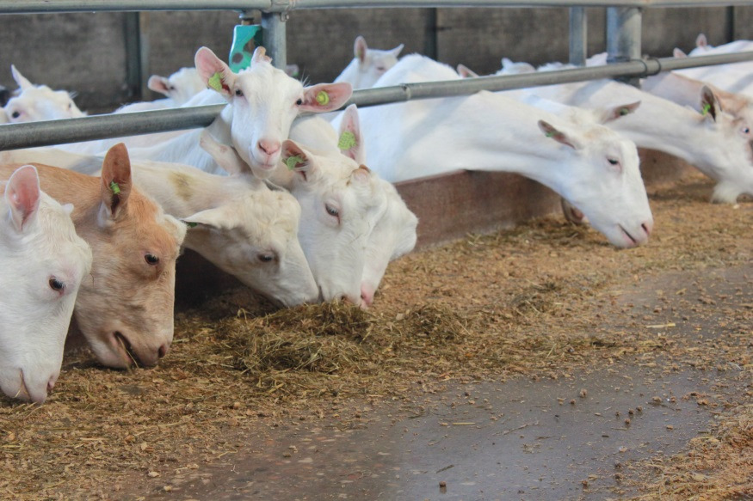
Foerageer gedrag
Schaap
Geit
Herkauwen 4 tot 6 keer per dag
Knabbelen aan plantenmateriaal
Eten zowel op de grond als boven de grond
Klimmen graag hoger op
Kieskeurig
Variatie

Slide 5
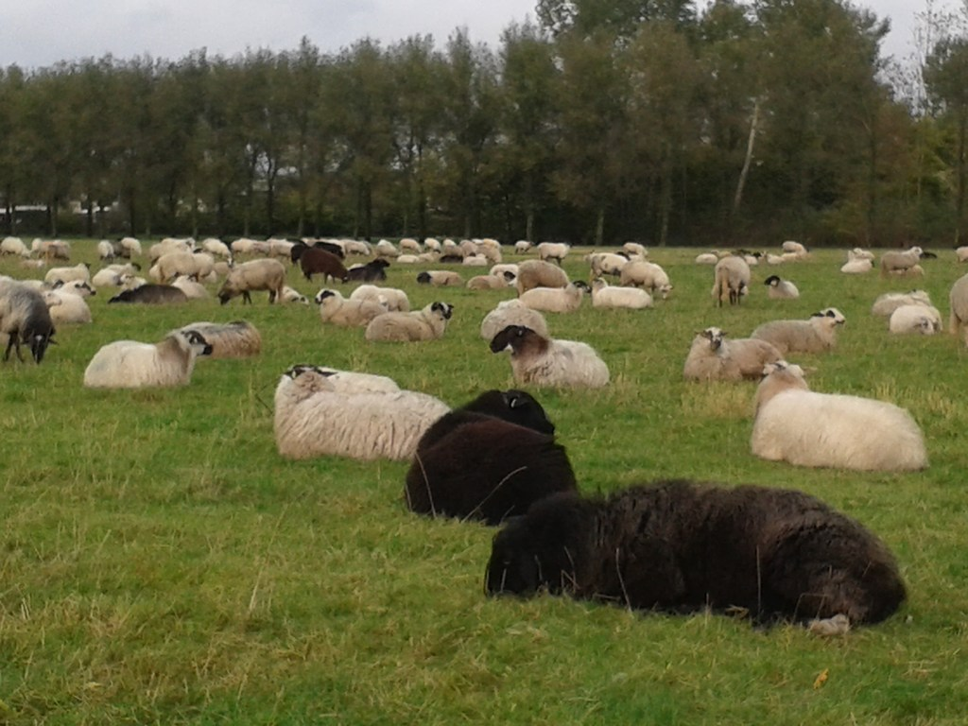
Dagritme
Schaap
Geit
Eten, herkauwen, rusten
Eten, herkauwen, rusten

Slide 6
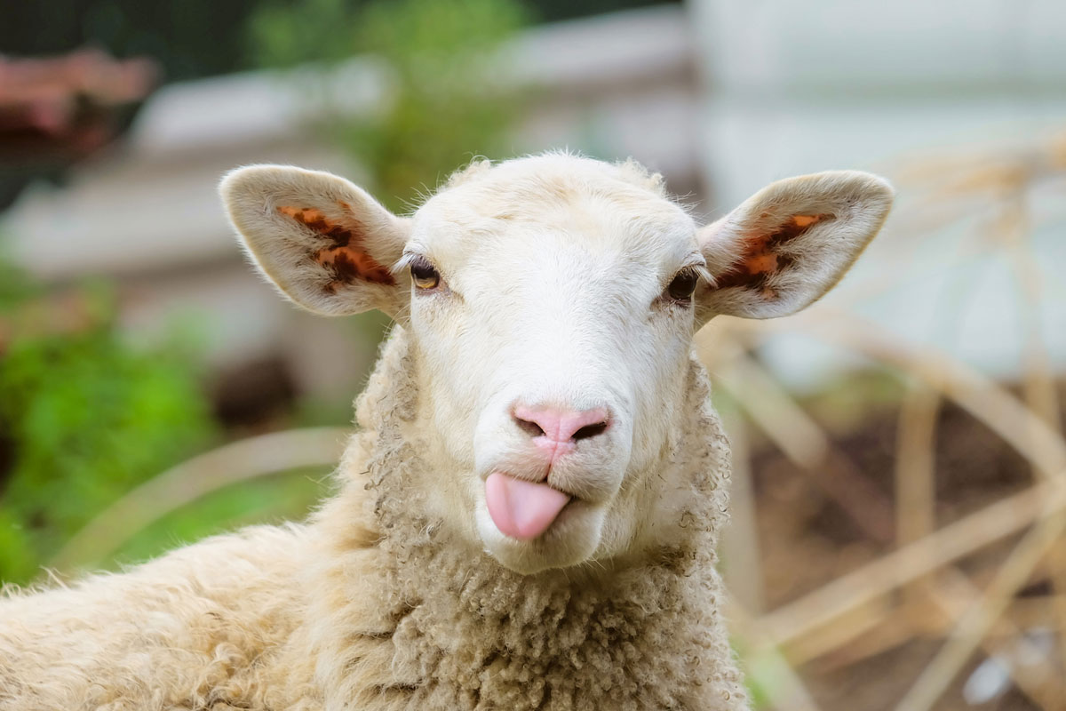
Voortplantingsgedrag
Schaap
Geit
Geur van de ooi stimuleert de ram
De ram snuffelt aan de ooi
Krult zijn lip op
Steekt zijn tong uit
Krabt met zijn voorpoot op de grond
Als de ooi dek rijp is gaat ze voor de ram staan
Zijn onrustig
Kwispelen
Mekkeren meer

Slide 7
Territorium gedrag
Schaap
Geit
Vertonen territoriumgericht gedrag
Vooral rammen
Rammen lopen eerst achteruit en gaan dan in de aanval
Tijdens de bronstperiode worden vreemde schapen niet zo maar geaccepteerd
Stampvoeten van de leider
Treden in een kudde op

Slide 8
Afwijkend gedrag
Schaap
Geit
Ambivalent
Oversprong
Omgericht
Ambivalent
Oversprong
Omgericht

Slide 9
Gedragsparameter
Schaap
Geit
Afzonderen van de groep
Niet herkauwen
Afzonderen van de groep
Bolle rug
Niet herkauwen
Lusteloze uitstraling

Slide 10
Meest voorkomende welzijnsproblemen
Schaap
Geit
Hittestress
Hoge sterftepercentage
Abortus
Rotkreupel
Zwoegerziekte
Parasieten
Slepende melkziekte
Zere bekjes
Lammersterfte
Slepende melkziekte

Slide 11
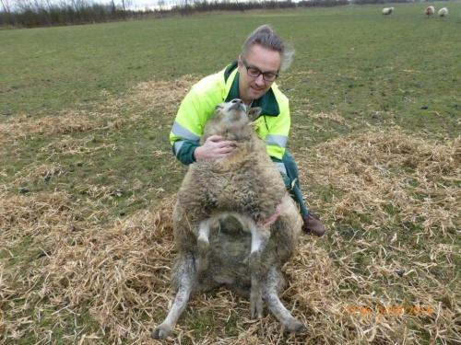
Hoe ga je met deze dieren om?
Schaap
Geit
Rustig benaderen
Met brokjes lokken
Op de kont zetten
Rustig benaderen
Zijn zelf nieuwsgierig
Touw om de nek
Bij de stress

Slide 12
Hoe voorkom je stress?
Schaap
Geit
Zorg voor soortgenoten
Goede huisvesting
Zorg voor voldoende klimmogelijkheden zodat er geen competitie ontstaat

